Slide 1
PRAWA AUTORSKIE

Slide 2
Co to prawa autorskie ?
Prawa autorskie to zbiór przepisów regulujących jedną z ważniejszych dziedzin prawa własności intelektualnej. Ochroną prawno autorską objęte są jedynie
te wytwory intelektu człowieka, które spełniają przesłanki „utworu”.

Slide 3
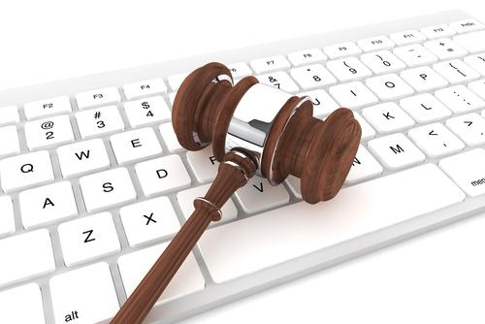
Co może być przedmiotem prawa autorskiego?
Zgodnie z ustawą, przedmiotem prawa autorskiego jest każdy przejaw działalności twórczej
o indywidualnym charakterze, ustalony w jakiejkolwiek postaci, niezależnie od wartości.

Slide 4

Przykłady utworów będących najczęściej przedmiotem praw.
Wyrażone słowem, symbolami matematycznymi, znakami graficznymi (literackie, publicystyczne, naukowe, kartograficzne oraz programy komputerowe)
Plastyczne
Fotograficzne
Wzornictwa przemysłowego,
Architektoniczne, architektoniczno-urbanistyczne i urbanistyczne
Muzycznee i słowno-muzyczne

Slide 5

Copyright
Copyright to często spotykany znak. Oznacza on prawa autorskie, a zazwyczaj chodzi o prawo
do korzyści finansowych, należących się twórcy dzieła.
Takim prawem chronione są często znaki towarowe o unikalnej szacie graficznej.

Slide 6
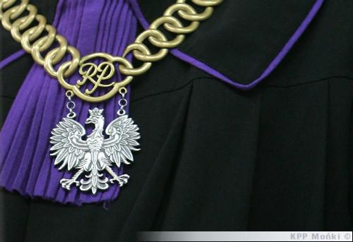
Odpowiedzialność prawna
Za nie przestrzeganie praw autorskich można trafić do więzienia. Maksymalna kara pozbawienia wolności to 25 lat .

Slide 7
Wnioski wynikające z ustawy prawa autorskiego
Dla użytku osobistego wolno korzystać bez zgody twórcy utworu rozpowszechnionego, tzn. takiego, który za zezwoleniem twórcy został udostępniony publicznie (wyjątki : utwór architektoniczny i architektoniczno-urbanistyczny w zakresie budowania, programy komputerowe)

Slide 8

Dziękuję za uwagę !
Pracę wykonały:
Daria Chudzia
Julka Kupis

